Slide 1
Grupa “Fluturasilor Isteti”
“Pe mosul il asteptam si cuminti ii coloram.”

Slide 2
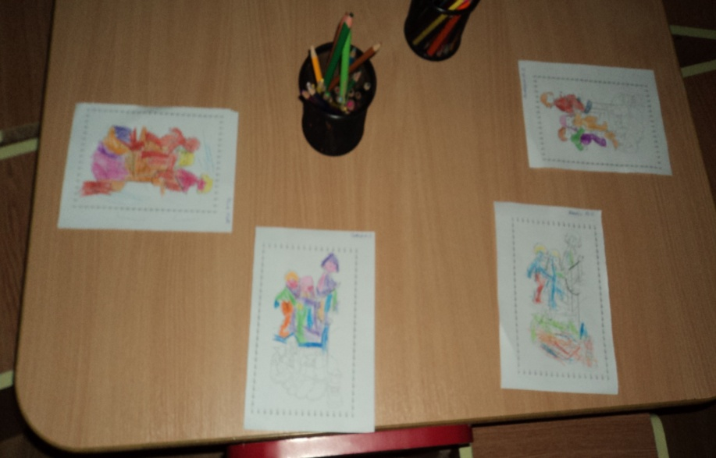
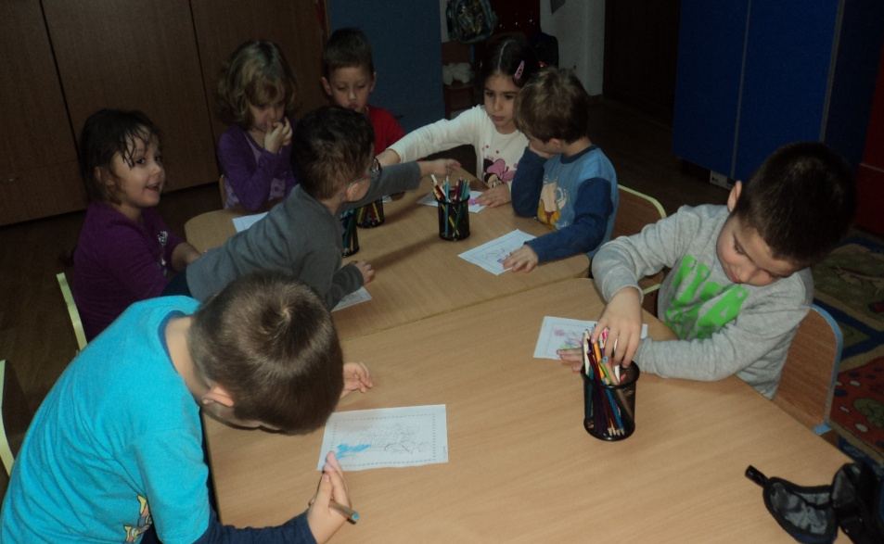
Pe mosul sa-l uimim, cat de multe stim.

Slide 3
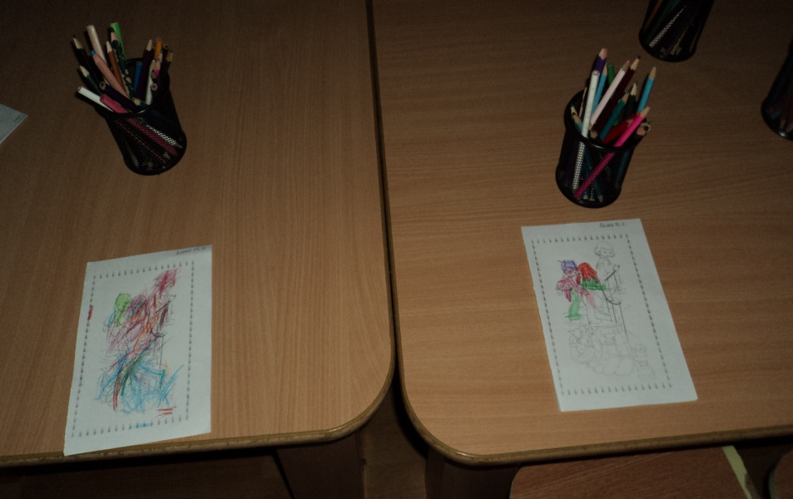
Chiar daca mai obosim, iute ne odihnim,.

Slide 4
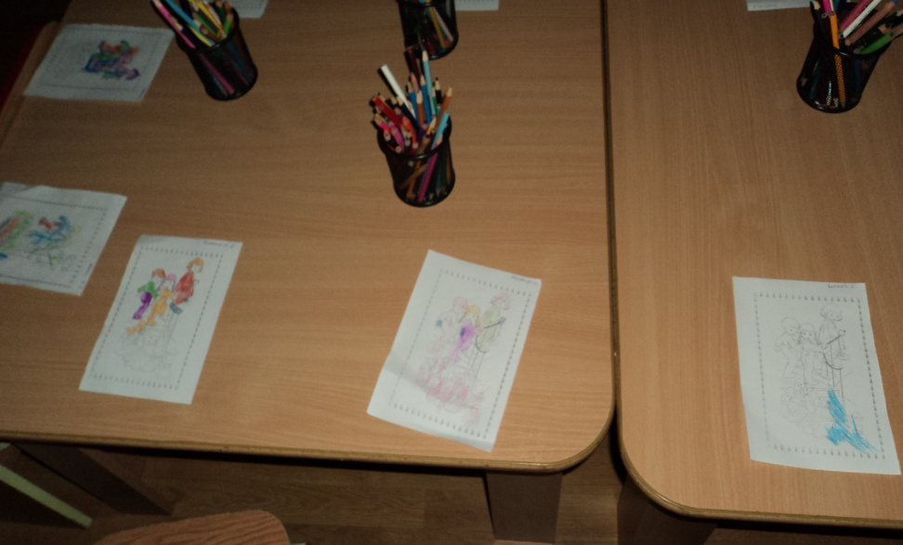
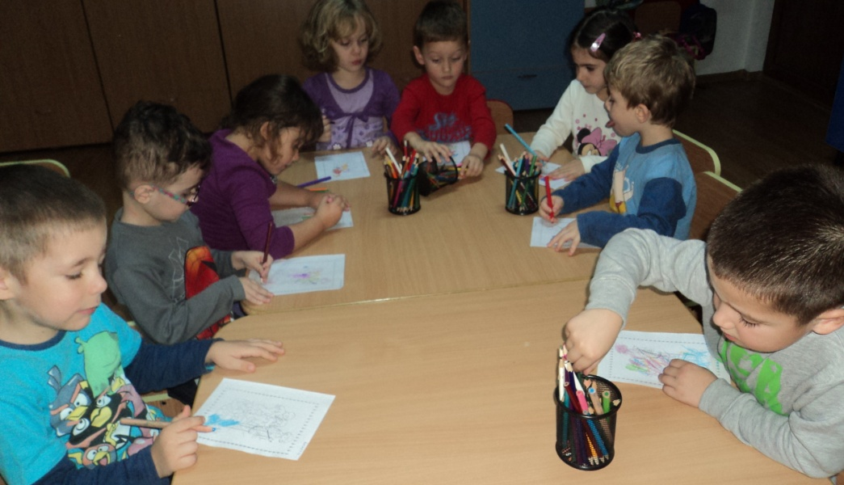
Unii nu prea reusim,, dar macar ne straduim!

Slide 5
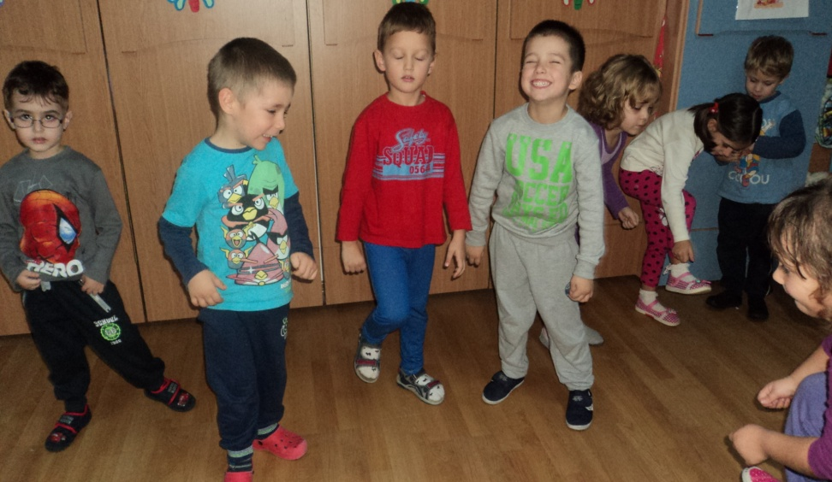
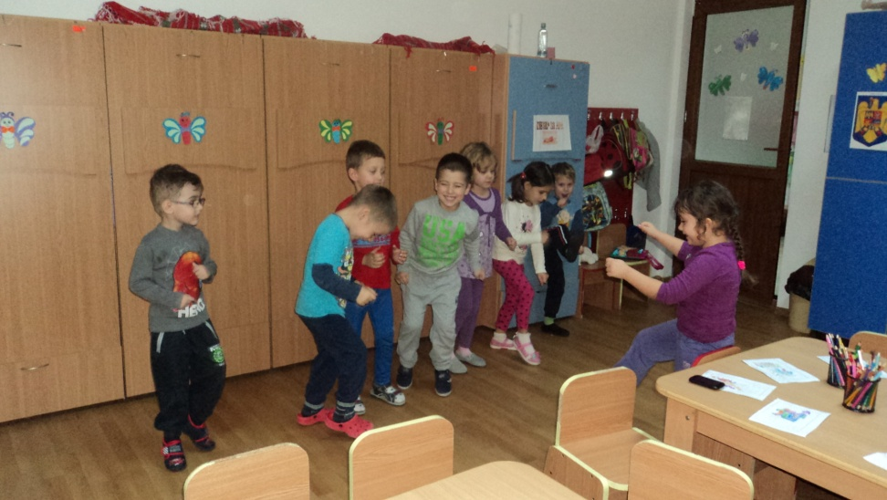
Cat mai buni noi vrem sa fim, pantofii sa ii lustruim!

Slide 6
Aici iti aram ce lucram in fiecare zi.
Pentru ca te astam sa vii, cu multe
bucurii.
Te iubim Mosule!
“Fluturasii Isteti”
Educatoare: Prof. Manolache Elisabeta – EugeniaGON “Luminita”

